Slide 1

Schuppen 3
Fachausschuss Überseestadt 20.4.2016
Bericht
SUBV

Slide 2
Schuppen 3 Städtebauliche Befassungen

Slide 3
Schuppen 3 Städtebauliche Befassungen
Mehrfachbeauftragung in 2012/2013
Zusammenfassung der städtebaulichen Erkenntnis in einer Studie (Auftraggeber WfB)
Begleitung der Planungen durch Arbeitsgruppe bestehend aus SWHA, WfB, SUBV, bau- und wirtschaftspolitischen Sprechern SPD und Grüne, Beiratssprecher, Ortsamt
Grundstücksausschreibung und Aufstellungsbeschluss parallel Ende 2013 /Anfang 2014 mit Nennung wesentlicher städtebaulicher Parameter und Anforderungen an die Nutzung
Ergebnislose Ausschreibung
Vertiefung des Städtebaus (u.a. die Frage, welches Bauteil des Schuppens erhalten bleibt) mit Untersuchung des Schuppens
Seit Ende 2015 Gespräche von Wirtschaft und Bau mit einem Investor über einen städtebaulichen Entwurf

Slide 4
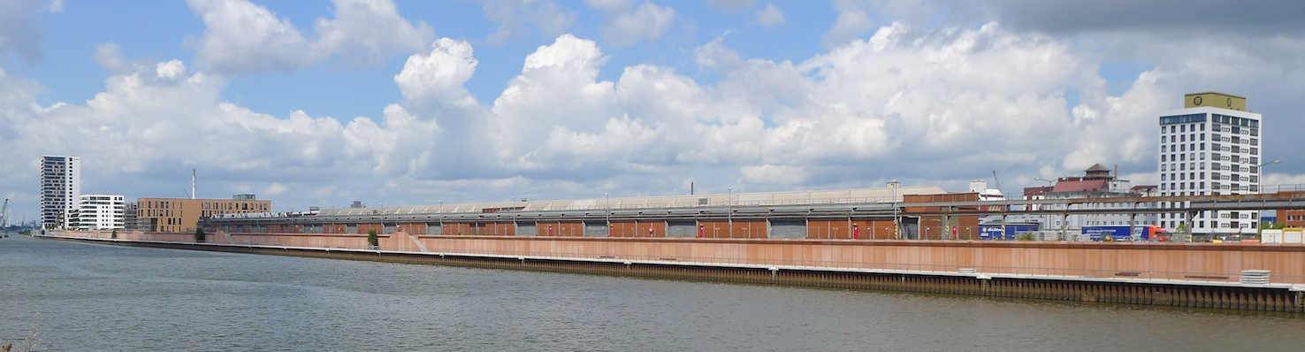
Aufstellungsbeschluss und Ausschreibung
mindestens 25% sozialgeförderter Wohnraum
55.000 bis 65.000 m² BGF
Herstellung von zwei fußläufigen Verbindungsachsen in Verlängerung der Straßen Marcuskaje und Überseetor zwischen Konsul-Smidt-Straße und Promenade.
Erhalt der wasserseitigen Fassade in der Kontur des Schuppens 3. Gestaltprägend sind die Länge, die Höhe und die Materialität. Dieses Element bzw. die Eigenschaften des Elementes werden erhalten oder in einer Neufassung aufgegriffen.
Erhalt des Schuppens 3 im mittleren Baufeld B einschließlich des Verwaltungsgebäudes in seiner Kernsubstanz.
Neubau einer 4- 5 geschossigen Straßenrandbebauung entlang der Konsul-Smidt-Straße in den Baufeldern A und C.
Notes:
Gestaltung des Landschaftsraums; Fährfahrte mit Bedeutung für den Freizeitverkehr

Slide 5
Aufstellungsbeschluss - städtebauliches Bild
…
31.10.2013 Der Beirat Walle tagt im Modellbauraum des Bauressorts, die Senatsbaudirektorin stellt das städtebauliche Konzept vor.
28.11.2013 Aufstellungsbeschluss der Deputation zum BP 2455
Notes:
o Das städtebaulich prägende Element ist die bauliche Kontur des Schuppens und hier besonders die wasserseitige Fassade sowie die Kranbahn
o Unterbrochen wird die Kontur des Schuppens durch zwei fußläufige Erschließungsachsen
o Die beiden äußeren Bauteile A und C werden in 3 parallel zum Wasser verlaufende Gebäudeschichten neu gegliedert.
…o Der mittlere Teil des Schuppens bleibt als Bauteil B erhalten,
o Zwischen den Schuppen 1 und 3 entsteht ein Platz am Wasser, der einen wichtigen Zugang aus Walle zum Wasser bietet und eine spezielle Adresse in der Überseestadt markiert

Slide 6
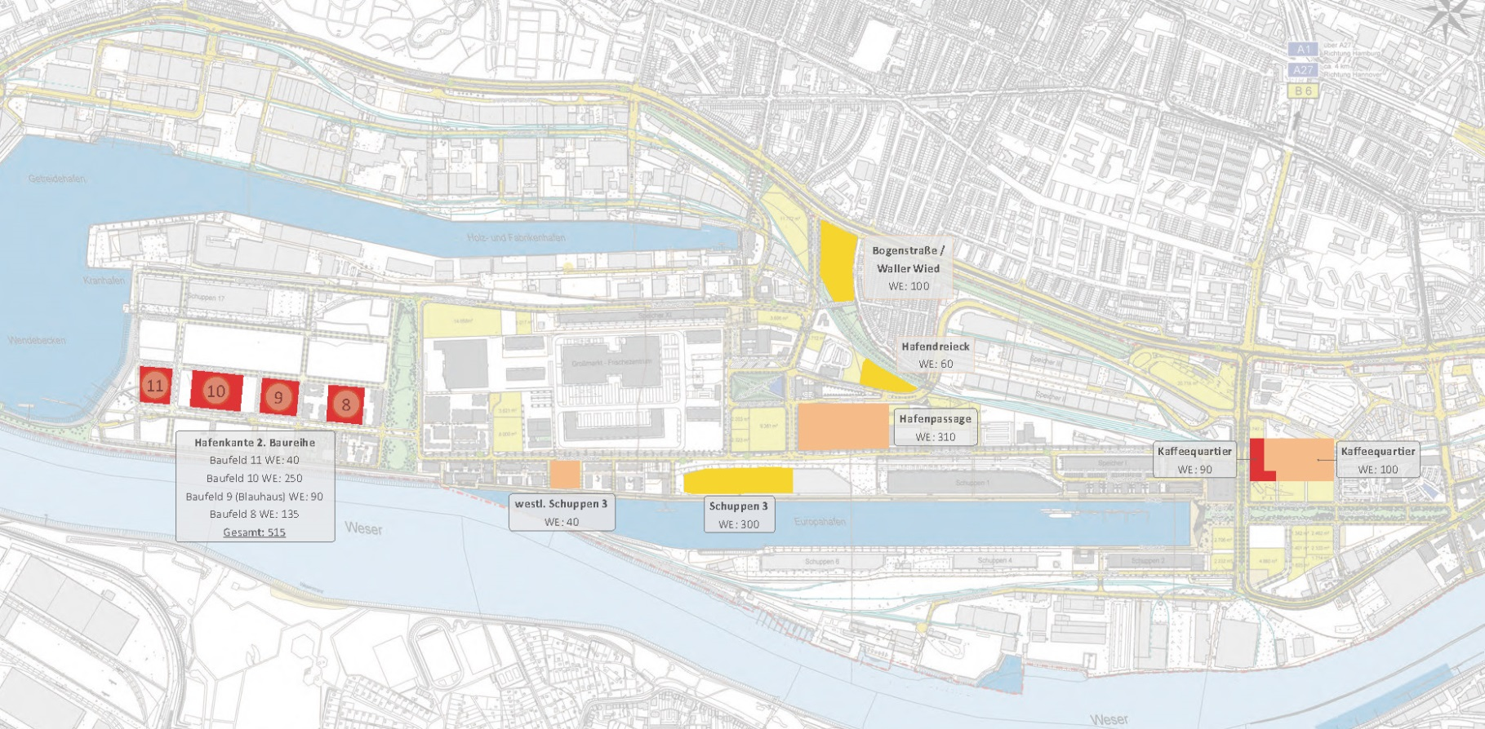
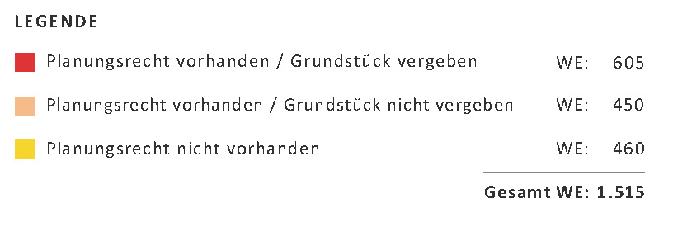
Wohnungsbau in der Überseestadt
Schuppen 3 als Wohnbaustein in der Überseestadt und als Teil des Sofortprogramms Wohnungsbau

Slide 7
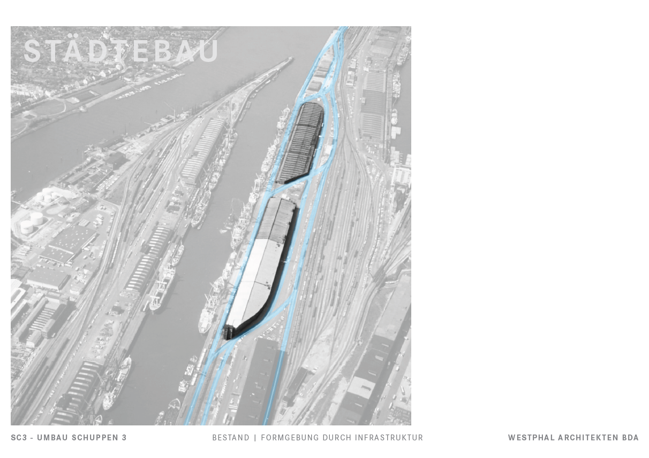
Schuppen 3 –Befassung mit dem Bestand
Städtebauliche Kontur bedingt durch Gleisanlagen

Slide 8
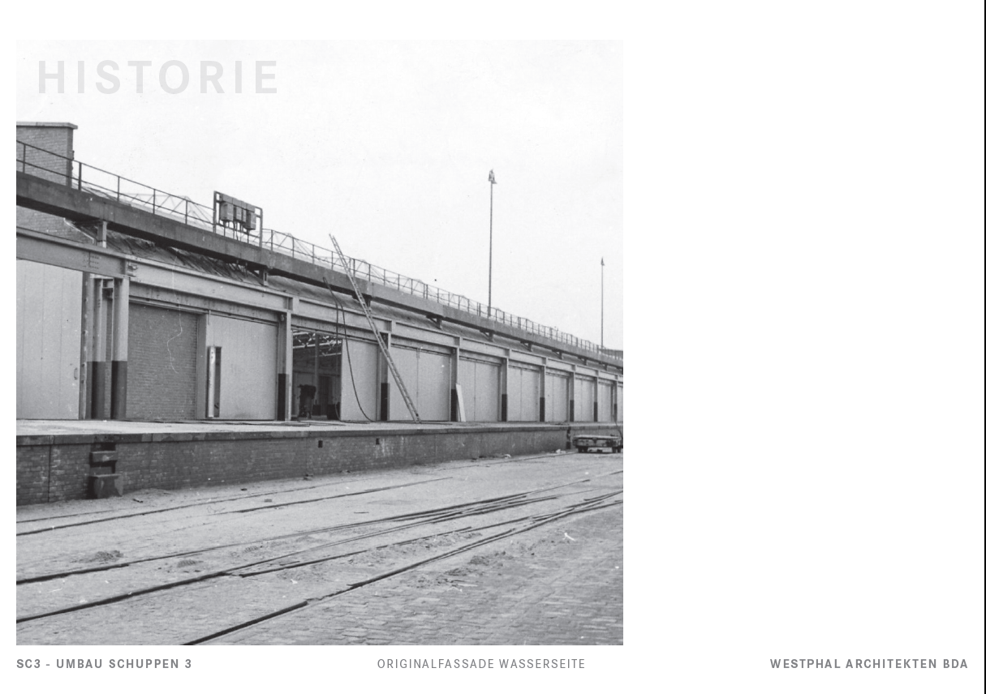
Schuppen 3 - Befassung mit dem Bestand
Wasserseitige Fassade mit Toren und Ausfachung, Kranbahn und Laufgang

Slide 9
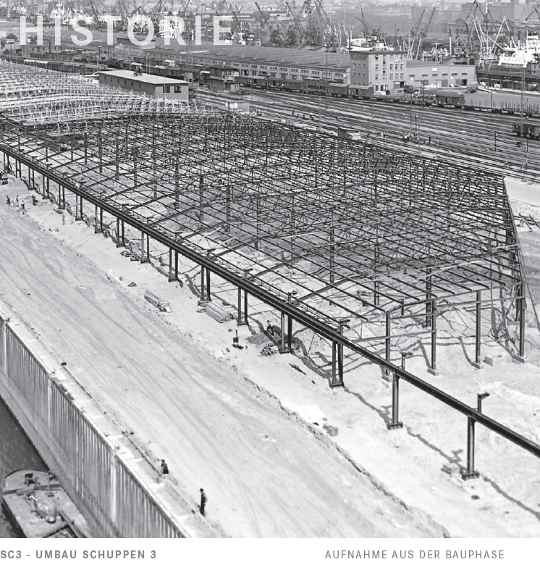
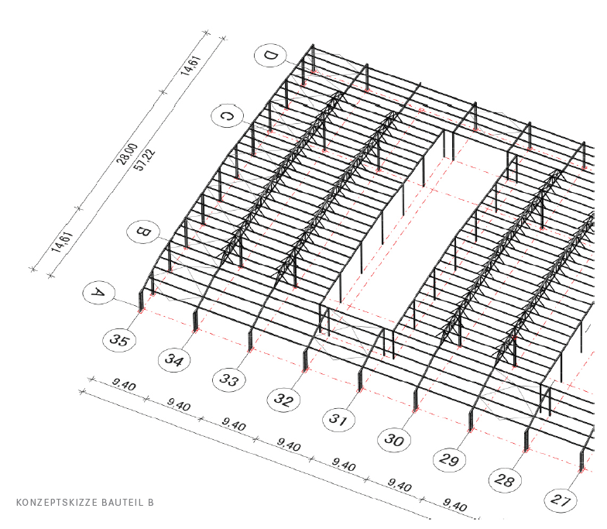
Schuppen 3 - Befassung mit dem Bestand
Bau der tragenden Stahlkonstruktion mit Trägerstruktur (Oberlichter)
Statik- tragende Stahlkonstruktion mit Trägerstruktur (Oberlichter)

Slide 10
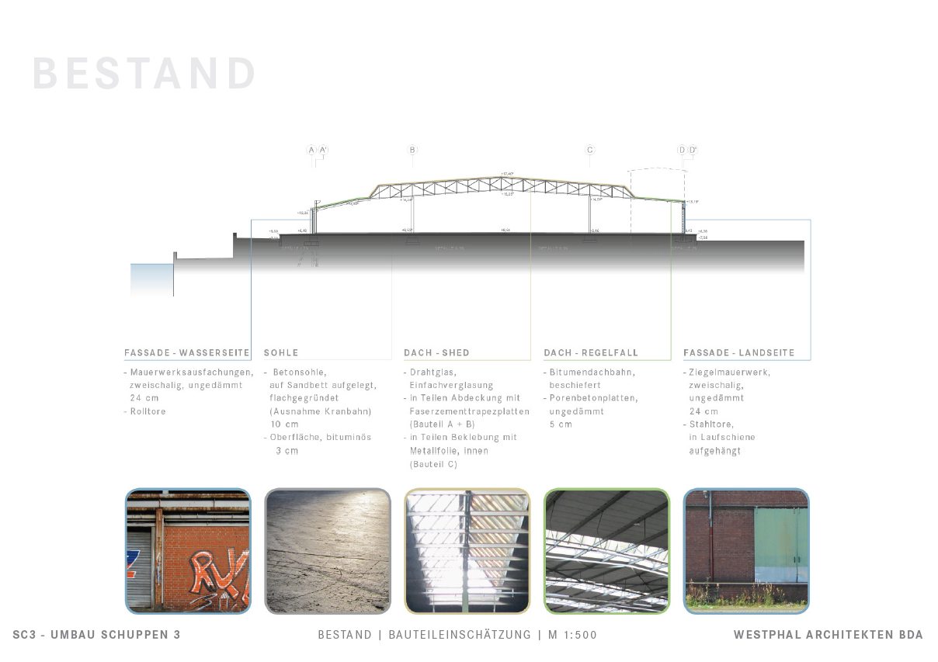
Schuppen 3 - Befassung mit dem Bestand
Aufbau der Tragkonstruktion und der Ausbaumaterialien

Slide 11

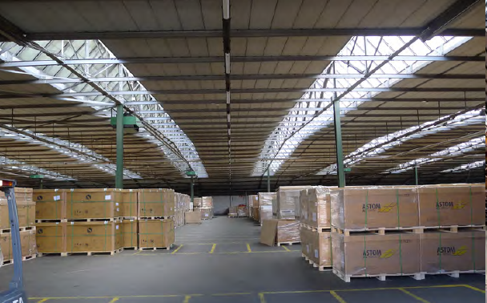
Schuppen 3 - Befassung mit dem Bestand
Blick in den Innenraum mit Tragstruktur

Slide 12
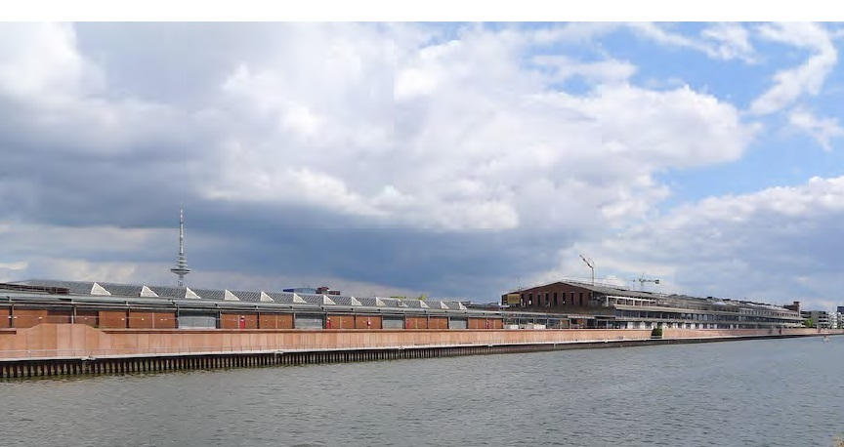
Städtebauliche Ziele
50.000 bis 65.000 Bruttogeschoßfläche insgesamt (wie vorher)
Mischgebietscharakter, der Wohnungsanteil kann überwiegen
25% sozialgeförderten Wohnraum an der Gesamtwohnfläche
Herstellung von zwei fußläufigen Verbindungsachsen in Verlängerung der Straßen Marcuskaje und Überseetor zwischen Konsul-Smidt-Straße und Promenade.
Erhalt der Kernsubstanz des Bauteils A (abgeleitet aus der Kontur des Schuppens und dem Nahversorgungskonzept)
Städtebauliche Befassung mit der wasserseitigen Kontur
→ Verabredung mit dem Investor über die Entwicklung eines tragfähigen städtebaulichen Konzeptes
Vielen Dank für die Aufmerksamkeit.
Notes:
Gestaltung des Landschaftsraums; Fährfahrte mit Bedeutung für den Freizeitverkehr

